Slide 1

第三章 物态变化

Slide 2
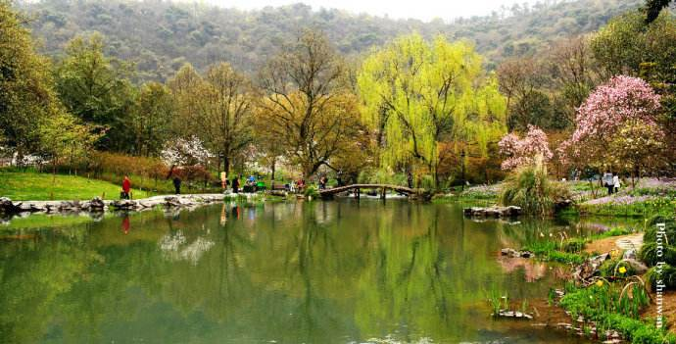
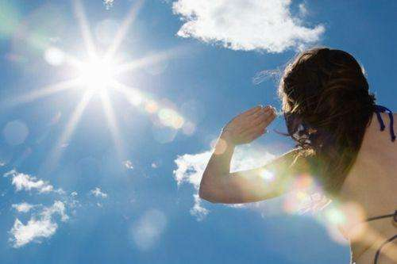
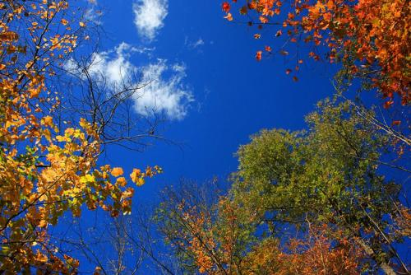
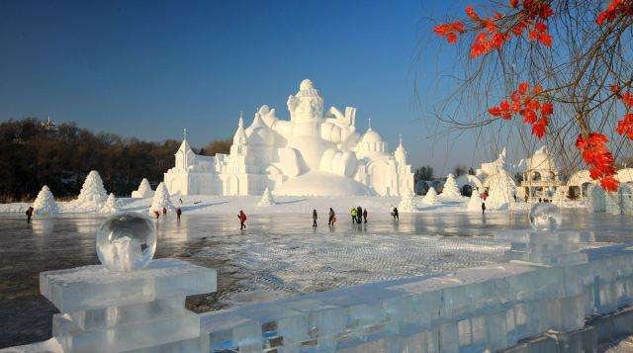
感受春夏秋冬的冷热不同
物理学中通常用温度来表示物体的冷热程度。
温度不同
春暖花开
夏日炎炎
秋高气爽
冰雪消融

Slide 3
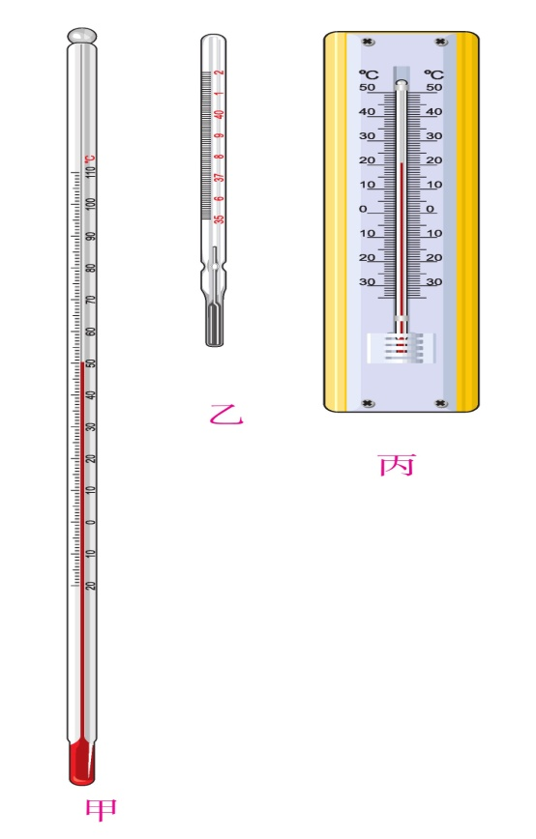
常用温度计
常用温度计是根据液体热胀冷缩的规律制成的。
酒精温度计
液体种类
水银温度计
温度计
煤油温度计
实验用温度计
用途
体温计
寒暑表

Slide 4
温度计的构造
毛细管
玻璃泡
测温液体
玻璃管

Slide 5
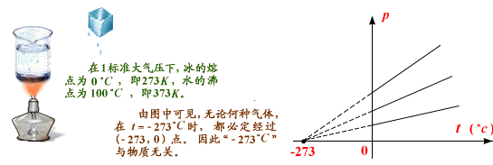
50
记作1℃
0
10
20
30
40
50
60
70
80
90
100
0
100
等分100份
1份为1摄氏度
－1 ℃
101 ℃
标准大气压下冰水混合物的温度规定为0摄氏度
标准大气压下沸水的温度规定为100摄氏度

Slide 6
温度计的使用
℃
最高温度？
110℃
110
100
90
80
70
60
50
40
30
20
10
0
-10
-20
1.量程：温度计所能测量的最高温度和最低温度的温度范围。
便于选择适当温度计
分度值
量程
2.分度值：每一小格代表的温度值。
1℃
便于读值
零刻度线
最低温度？
3.零刻度线：看清零刻度线的位置。
－20℃

Slide 7
温度计里的液体可能将温度计胀破。
90
80
70
60
50
40
30
20
10
如果所测的温度过低，低于温度计所能测量的最低温度，会出现什么后果?
90
80
70
60
50
40
30
20
10
如果所测的温度过高，超出了温度计所能测量的最高温度，会出现什么后果?
将测不出温度
使用前应选择量程合适的温度计。

Slide 8


温度计的放置
错误
正确
A
B
C
D
玻璃泡碰到容器底
玻璃泡碰到容器壁
玻璃泡未全浸入液体中

Slide 9
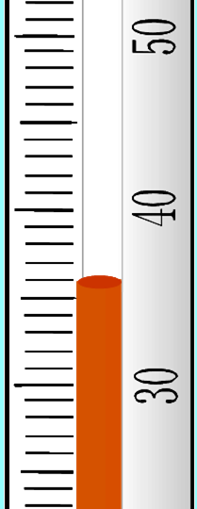



温度计的读值
甲
偏大
（俯视）
正确
乙
（平视）
丙
偏小
（仰视）

Slide 10

温度计的使用方法
量程
分度值
零刻度
使用口诀
液泡浸入被测液，
不能触碰底或壁。
插入稍后一会儿，
稳定读数要仔细。
读数仍留被测液，
视线与柱上面平。
三看：
一不：
玻璃泡不能碰到容器底或容器壁。
玻璃泡要全部浸入被测物质；
要等示数稳定后再读数；
读数时玻璃泡要继续留在被测物质中；
视线要与液柱上表面相平。
四要：

Slide 11
体温计
内径更细
精确程度高
量程
35℃～42℃
分度值
0.1℃
人体体温的变化一般在35℃～42℃之间。

Slide 12


缩口的作用
测体温时
读体温时
水银膨胀能 缩口升到直管内。
体温计离开人体，水银遇冷收缩，直管内水银来不及退回玻璃泡就在缩口处 ，故仍然指示原来的温度。
通过
断开
缩口
使用体温计前要往下用力甩几下。

Slide 13
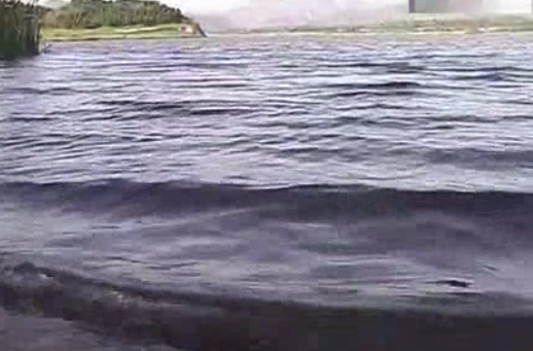
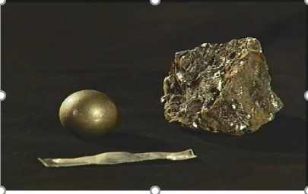
物态变化
自然界中的物质，通常以固态、液态、气态三种形式存在。
随着温度的变化，物质会在固、液、气三种状态之间变化。
我们把物质从一种状态变成另一种状态的现象叫做物态变化。
固态 液态 气态

Slide 14
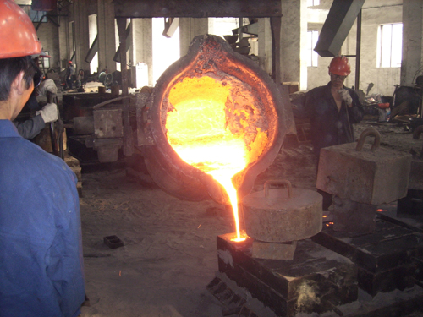
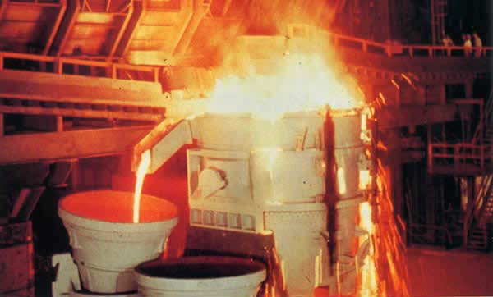
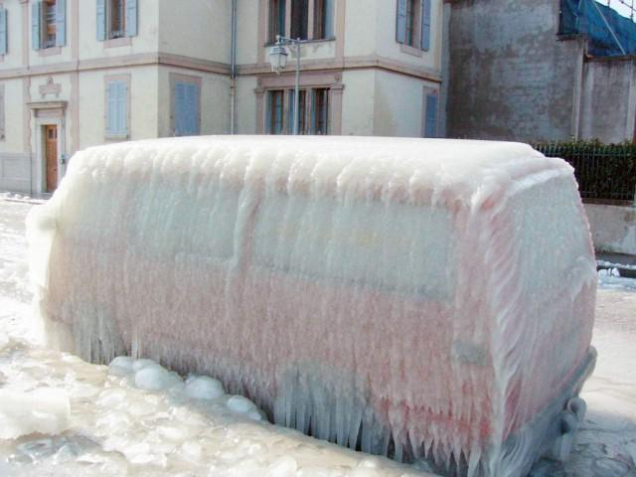
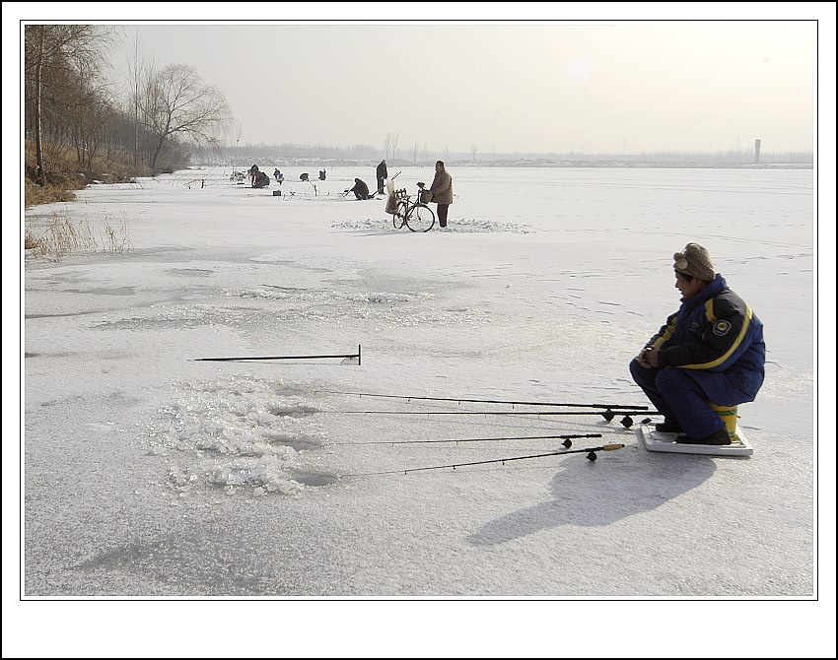
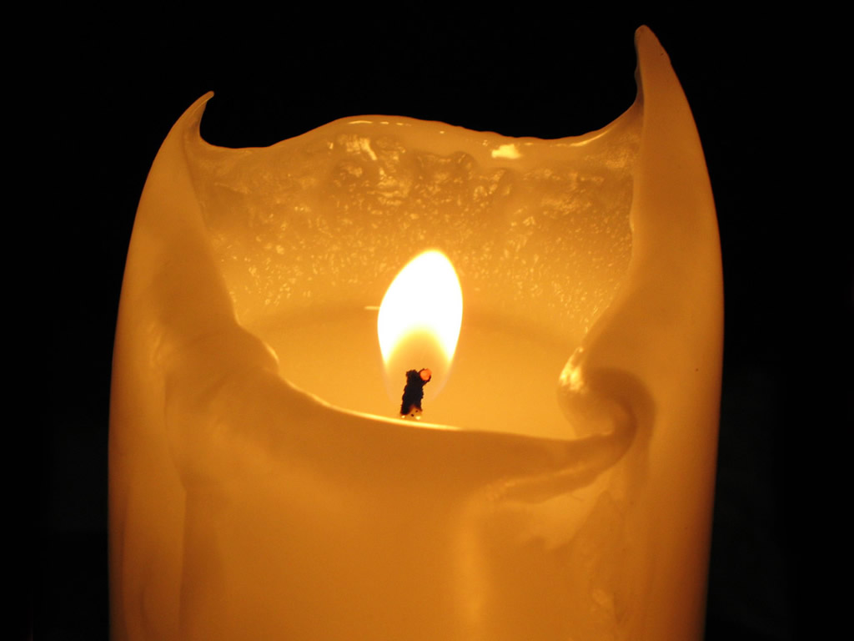
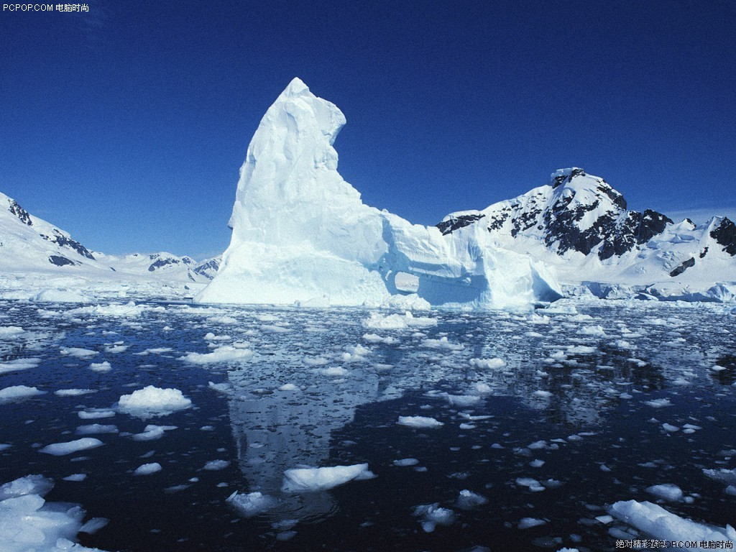
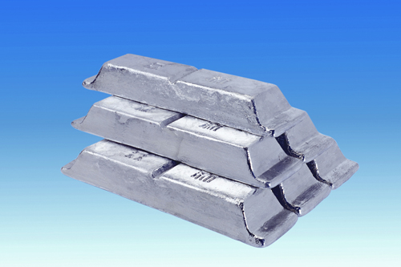
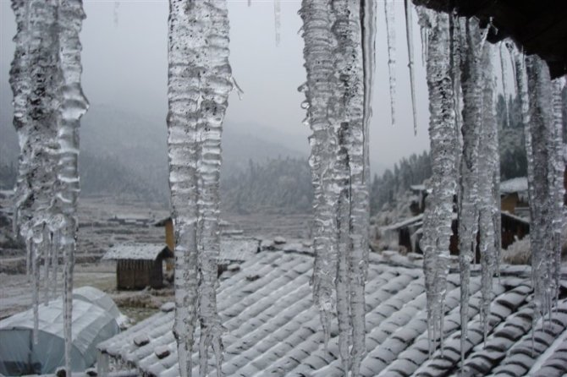
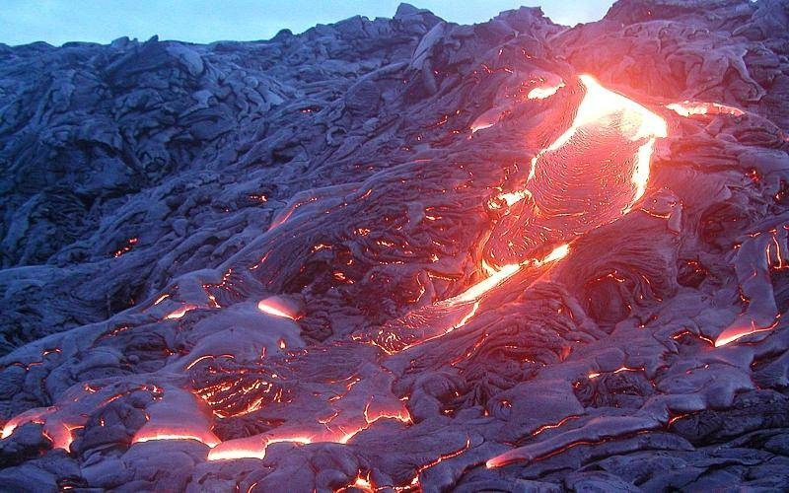
熔化和凝固
熔化
常见的熔化和凝固现象
固态 液态
凝固
火山熔岩
河水结冰
浇铸

Slide 15
你能将下列物态变化分类吗？
春天，冰雪消融 冬天，水结成冰
炼钢炉将铁化成铁水 铁水浇铸成铸件
蜡烛燃烧流下烛油 雪后初晴，屋檐下的剔透冰柱
火山爆发时喷出的岩浆 岩浆遇冷结成岩石
熔化
凝固
物质熔化和凝固需要什么条件？不同物质熔化和凝固的规律一样吗？

Slide 16
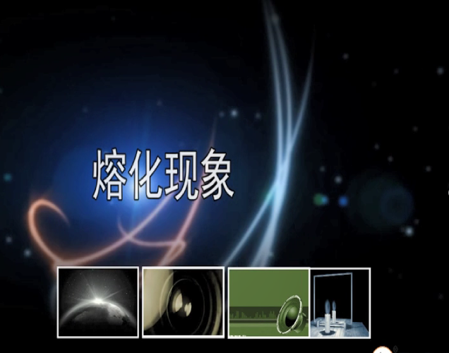
探究固体熔化时温度的变化规律
在探究固体熔化规律的过程中用的是水浴加热法，水浴法是一种给物体均匀、缓慢加热的方法，能控制物体温度的上升速度，在探究过程中达到便于观察、比较、记录数据等目的。

Slide 17
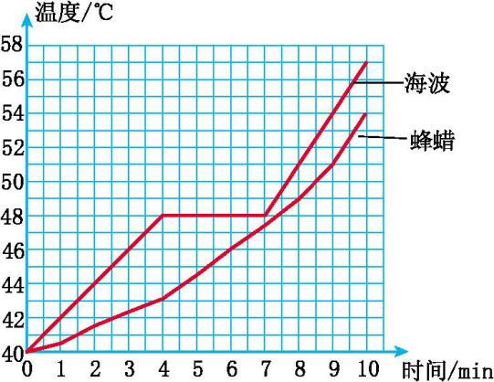
时间/min | 0 | 1 | 2 | 3 | 4 | 5 | 6 | 7 | 8 | 9 | 10
海波的温度/℃ | 40 | 42 | 44 | 46 | 48 | 48 | 48 | 48 | 51 | 54 | 57
蜂蜡的温度/℃ | 40 | 40.5 | 41.5 | 42.2 | 43.1 | 44.5 | 46 | 47.5 | 49 | 51 | 54
【分析论证】
分析图象可知：
(1) 海波经过缓慢加热，温度逐渐上升，当温度达到48 ℃时，海波开始熔化。在熔化过程中，虽然继续加热，但海波的温度保持不变，直到熔化完毕，温度才继续上升。
(2)蜂蜡的熔化过程则不同，随着不断加热，蜂蜡的温度不断上升，在此过程中，蜂蜡由硬变软再变稀，最后熔化为液体。

Slide 18
海波的熔化图象
石蜡的熔化图象
 | 海波 | 石蜡
熔化的温度条件
吸、放热条件
熔化时温度变化规律
在一定温度下熔化
没有固定的熔化温度
熔化时吸热
吸热温度不变
吸热温度升高
晶体
非晶体

Slide 19
熔点和凝固点
有一定的熔化温度，熔化过程中吸热但温度保持不变的固体
萘，海波（硫代硫酸钠），食盐，冰，各种金属等
晶体
没有一定的熔化温度，熔化过程中吸热，温度不断升高的固体
非晶体
松香、石蜡、玻璃、沥青等
晶体熔化时的温度叫做熔点。
非晶体没有确定的熔点。

Slide 20
凝固是熔化的逆过程
液体凝固形成晶体时也有确定的温度，这个温度叫做凝固点。
非晶体没有确定的凝固点。
随着放热的进行，温度逐渐降低。
同一种物质的凝固点和它的熔点相同。

Slide 21

归纳总结
 | 晶体熔化 | 晶体凝固
特点 | 吸热但温度不变 | 放热但温度不变
条件 | 达到熔点继续吸热 | 达到凝固点继续放热

Slide 22
熔化吸热
晶体在熔化过程中虽然温度不变，但是必须继续加热，熔化过程才能完成，所以晶体的熔化过程是一个吸热过程。非晶体熔化也吸热。夏天在农贸市场卖海鲜产品的摊位上，经常看到摊主将冰块放在新鲜的海产品上面用于保鲜，这主要是因为冰块有较低的温度和熔点，且冰在熔化过程中要吸收热量。
凝固放热
凝固是熔化的相反过程，所以凝固过程是放热的过程。北方的冬天，菜窖里放几桶水，菜不致冻坏应用了水凝固放热的原理。

Slide 23
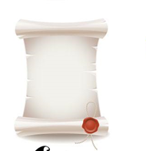
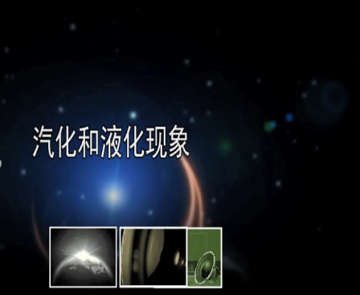
蒸发
汽化和液化
物质从液态变成气态叫做汽化。
沸腾
汽化
（水）
（水蒸气）
液态
液化
气态
物质从气态变成液态叫做液化。

Slide 24
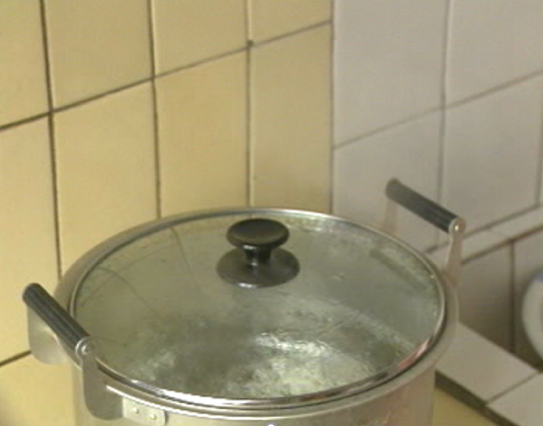
沸 腾
所谓“烧开”就是将冷水加热到有大量的气泡冒出来。水“开”了这一生活用语在物理学中叫做沸腾。
沸腾是液体内部和表面同时发生的剧烈的汽化现象。

Slide 25
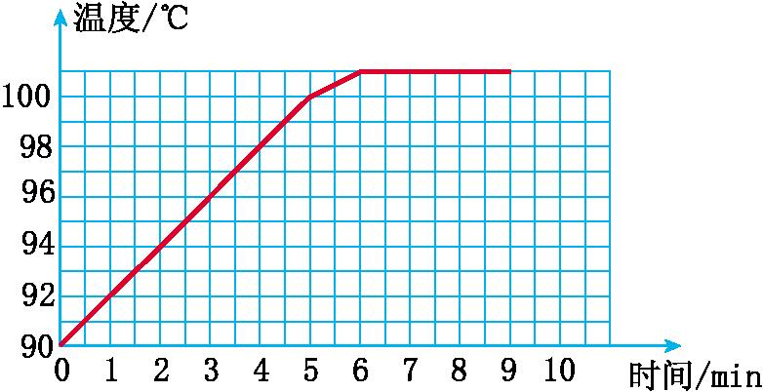
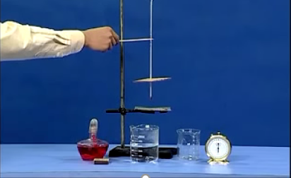
探究实验：探究水沸腾时温度变化的特点
液体沸腾的特点：吸热但温度保持不变。
液体沸腾的条件：
（1）达到沸点； （2）继续加热。
缺一不可

Slide 26
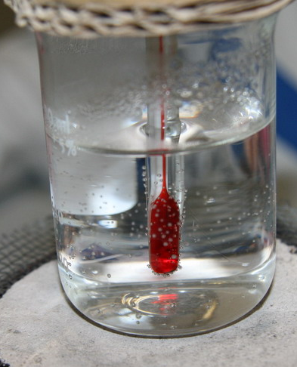
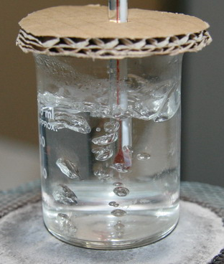
 | 水在沸腾前 | 水在沸腾时
气泡
温度
声音
水在沸腾前，容器底的水先受热，其中部分水变成水蒸气形成气泡向上升，上层水的温度比下层低，因而气泡到上层就遇冷收缩，体积变小。
当水沸腾时，水中产生大量气泡，由于容器中的温度都升至沸点温度，蒸汽泡上升过程中不发生收缩现象，会上升变大，到水面破裂放出大量水蒸气。
逐渐升高
保持不变
大
小

Slide 27
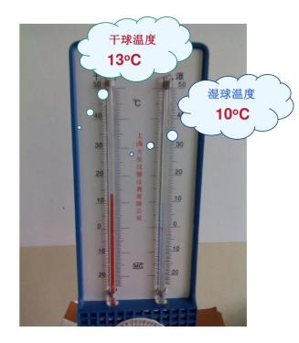
蒸 发
知识点 2
蒸发是在任何温度下都能发生的汽化现象。蒸发只发生在液体的表面。
干湿温度计
实验表明：液体蒸发时，从周围吸热，温度下降。所以液体蒸发有制冷作用。

Slide 28
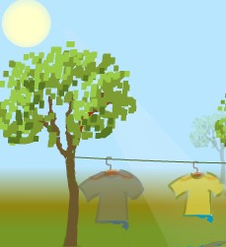

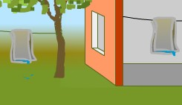
探究实验：影响蒸发快慢的因素
1.液体的温度越高，蒸发得越快。
2.液体的表面积越大，蒸发得越快。
3.液体表面上的空气流动得越快，蒸发得越快。

Slide 29
蒸发和沸腾的异同点
项目 |  | 蒸发 | 沸腾
不同点 | 发生部位 | 液体的表面 | 液体的内部和表面
 | 温度条件 | 任何温度 | 一定温度(沸点)
 | 剧烈程度 | 缓慢 | 剧烈
 | 液温变化 | 不加热时液温降低(不需加热) | 不变(需加热)
相同点 |  | 都是汽化现象，都要吸热
关系 |  | 沸腾的过程中，一定同时伴有蒸发发生，而蒸发进行的同时却不一定有沸腾现象发生

Slide 30
液 化
玻璃上的小水珠是如何形成的？
遇冷液化
水蒸气
小水珠
液化条件
液化是放热的过程。
所有的气体温度降低到足够时，都可以液化。
将气体液化的最大好处是体积缩小，便于储存和运输。
在一定的温度下，压缩气体的体积也可以使气体液化。

Slide 31
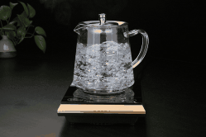
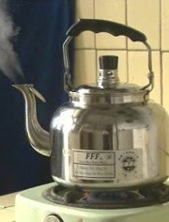
生活中的“白气”
“白气”从喷出到消逝要经历三个物理过程：
①靠近壶嘴的地方，我们什么也看不见，这是因为壶内水沸腾时产生了大量的水蒸气，在壶嘴附近由于温度比较高仍然保持气态；
②水蒸气离开壶嘴一段距离以后，由于空气温度比较低，水蒸气放热发生液化，形成“白气”；
③“白气”进一步上升，分散
到干燥的空气中，发生汽化现
象，我们又什么也看不见了。
我们看到的雾状的“白气”
是已经液化了的细小的小水
珠。切不可把这些雾状物误
认为是水蒸气。

Slide 32
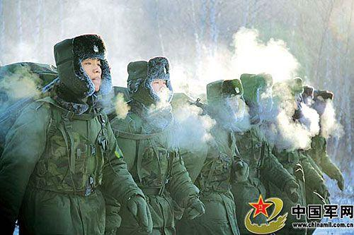
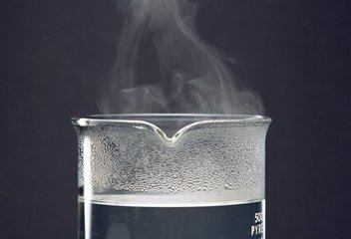
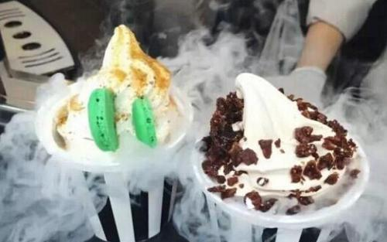
生活中大家见到人呼出的“白气”，打开冰箱冷冻室的门，门口出现的“白气”，打开热水瓶盖子，瓶内冒出的“白气”，夏天打开冰棒的包装纸，冰棒周围的“白气”等等，都是水蒸气液化成的小水珠弥散在空气中，形成的雾状“白气”。

Slide 33
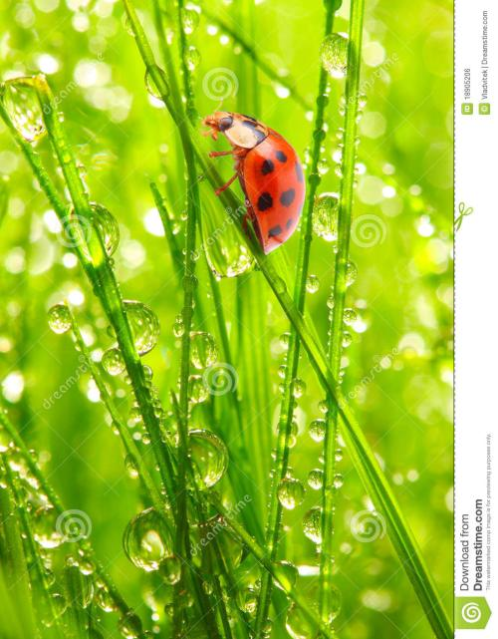
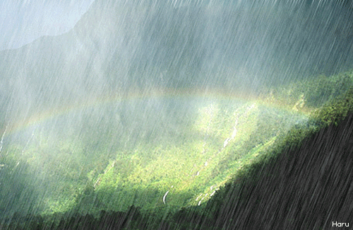
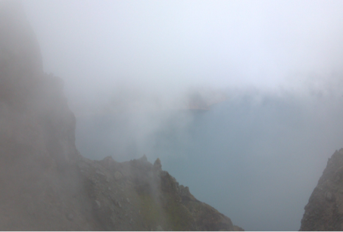
自然界里的液化现象
①雨：温度降低，大气中的水蒸气遇冷液化成小水珠，形成降水。
②露：白天温度较高，地球表面的水大量蒸发，空气中含有较多的水蒸气，夜间气温降低，空气中的水蒸气由于遇到冷空气就在草木石块等上面液化成小水珠。
③雾：如果空气中有较多的浮尘，空气中的水蒸气遇冷液化成小水珠依附在浮尘上，就形成了雾。
雨
雾
露

Slide 34
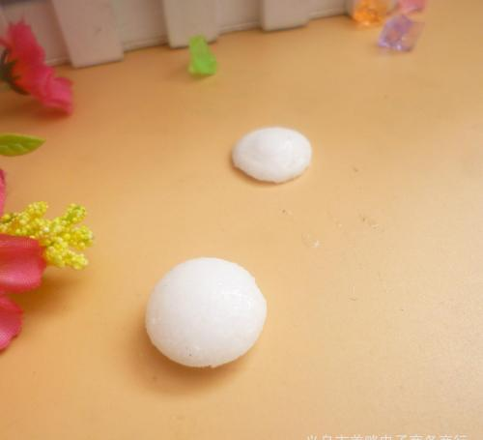
升 华
升华
固态
气态
吸热
衣柜中
的樟脑丸变小
制冷作用
利用干冰冷冻食品
利用干冰人工降雨

Slide 35
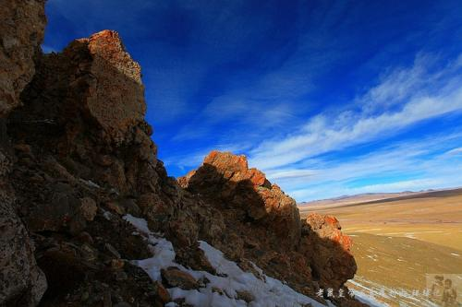
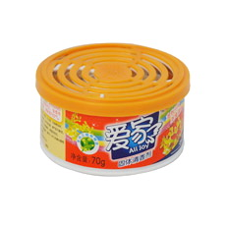

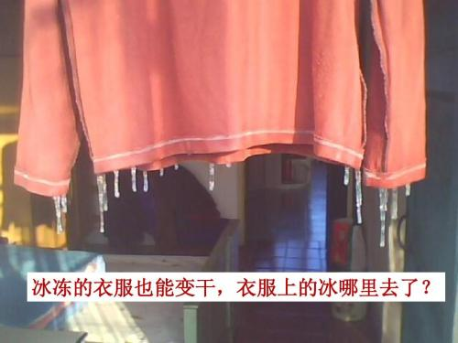
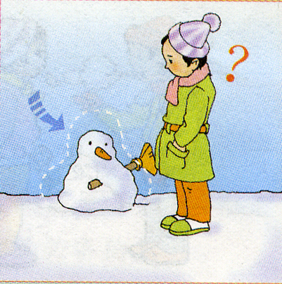
常见的升华现象
固体空气清新剂
冬天，背阴处的积雪会慢慢减少
衣柜中
的樟脑丸变小
用久了的灯泡，灯丝会变细
户外冰冻的衣服变干
没有熔化的“雪人”变小了

Slide 36
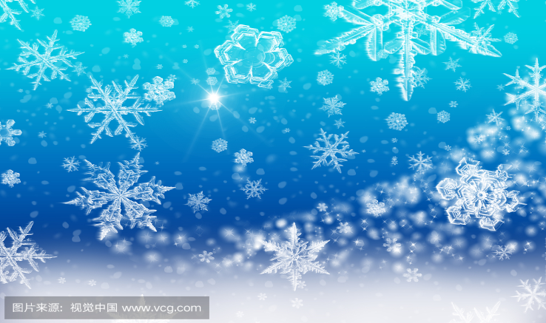
凝 华
遇冷放热
雪
气态
固态
凝华
凝华过程是放热过程。

Slide 37
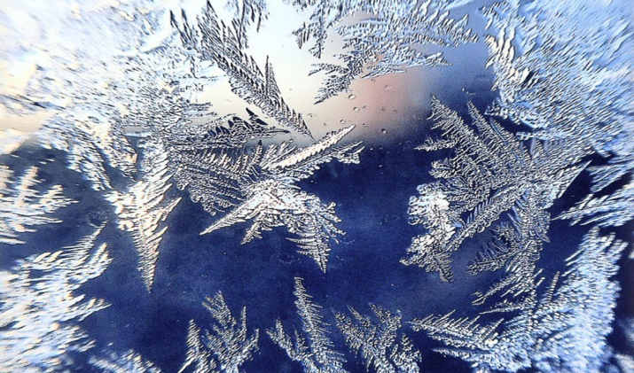
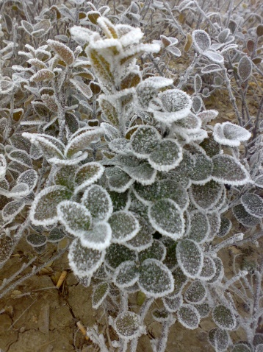
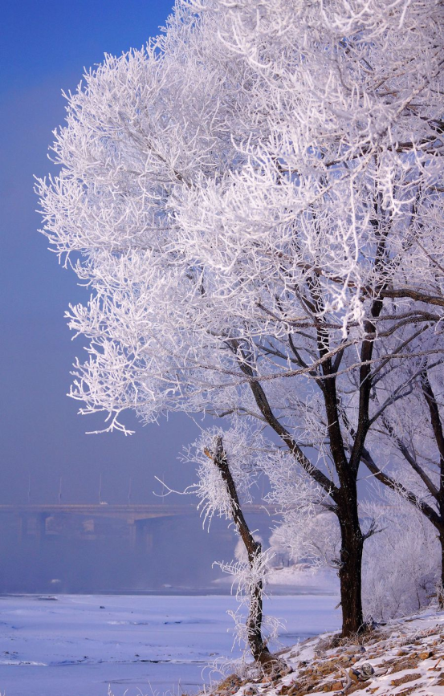
生活中的凝华现象
冰花
霜
雾淞
凝华
雪
水蒸气
小冰晶
（遇冷）

Slide 38
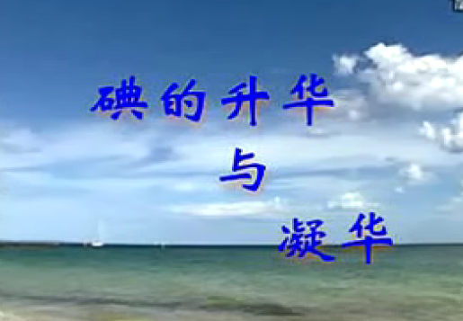
探究实验：碘的升华和凝华
吸热·升华
碘颗粒
碘蒸气
放热·凝华
碘的熔点是114℃，实验中只稍微加热，碘不会以液态存在。实验中碘发生固态和气态间的直接转化。

Slide 39
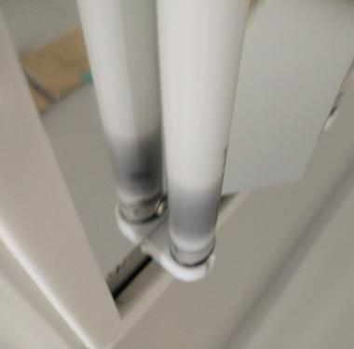
钨的升华和凝华
钨丝
固态
吸热
升华
?
钨蒸气
气态
放热
凝华
钨的颗粒
固态

Slide 40
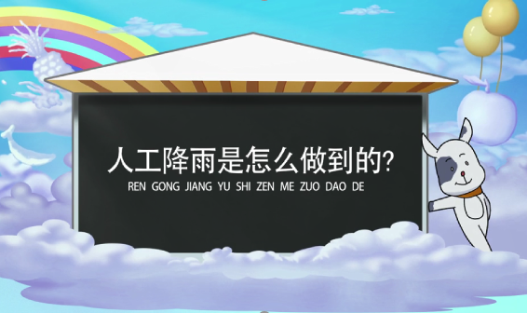
人工降雨的实施
人们利用干冰人工降雨。其过程是，将干冰“喷入”冷空气层，干冰会很快________，同时_______大量的热量，使其周围冷空气层的温度急剧_______，于是冷空气层中的水蒸气便会_______成小冰晶；小冰晶逐渐变大后下落，在下落过程中遇到暖气流就会______而形成雨。
升华
吸收
下降
凝华
熔化

Slide 41

物质状态的转变
升华
（吸热）
制冷作用
熔化
汽化
固态
液态
气态
凝固
液化
（放热）
制热作用
凝华

Slide 42

水循环
自然界中，雨、雾、露、霜、雪等的形成都要向大气放出大量的热；冰雪消融、水的蒸发又都要吸收大量的热。这些物态变化的发生对维持大气温度的相对稳定起着重要作用。

